Slide 1

Programação - Aula 11
Visualg (Parte 2)
Prof. Mário Leite

Slide 2
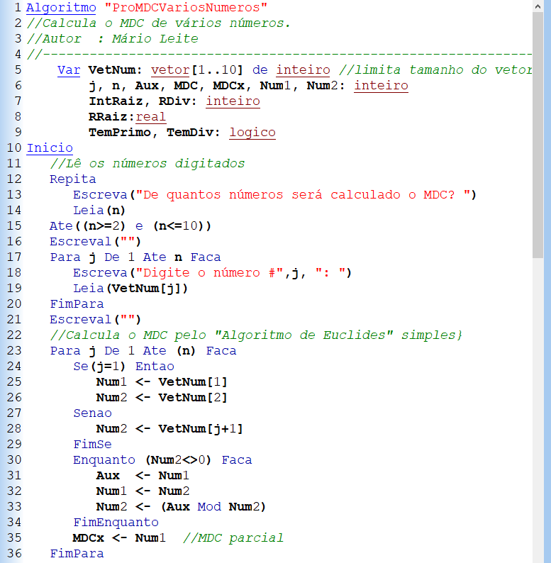
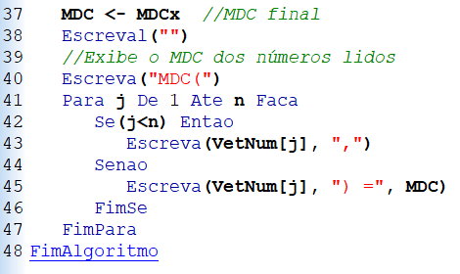
MDC de Vários Números

Slide 3
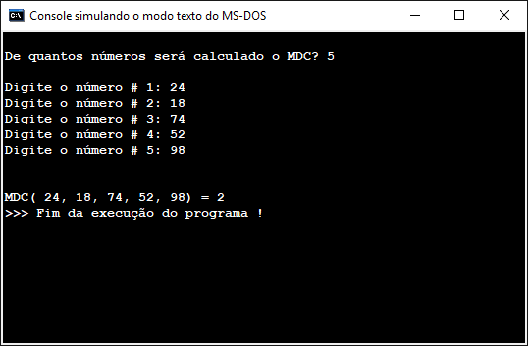
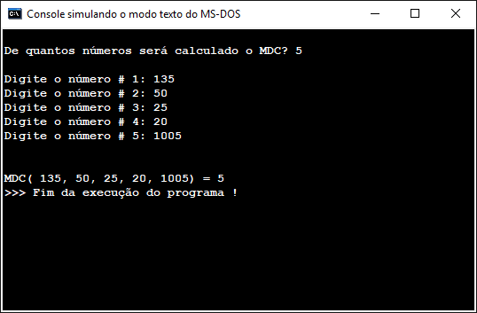
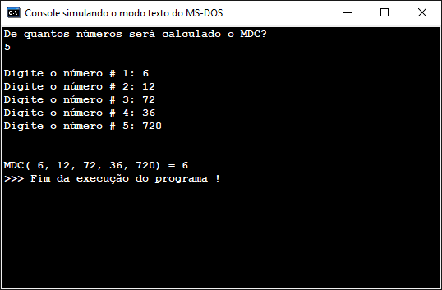


Slide 4
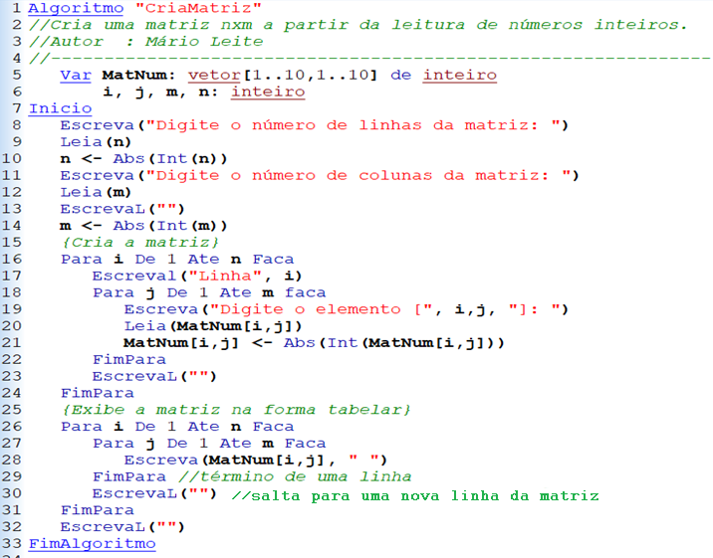
Criação de uma matriz de números
Loop para ler os elementos da matriz na forma tabelar
Loop para exibir a matriz na forma tabelar.

Slide 5
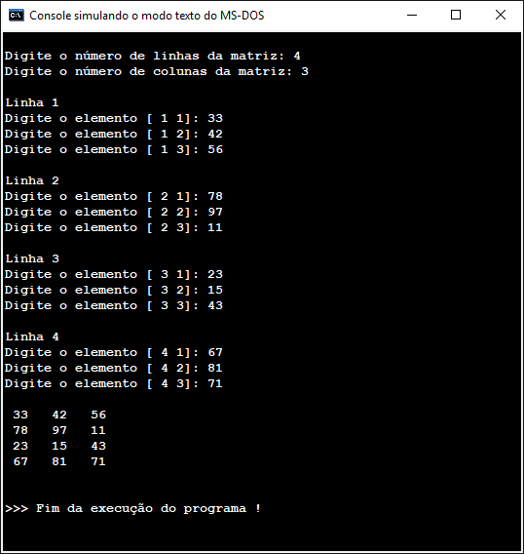
Saída do programa “CriaMatriz”

Slide 6
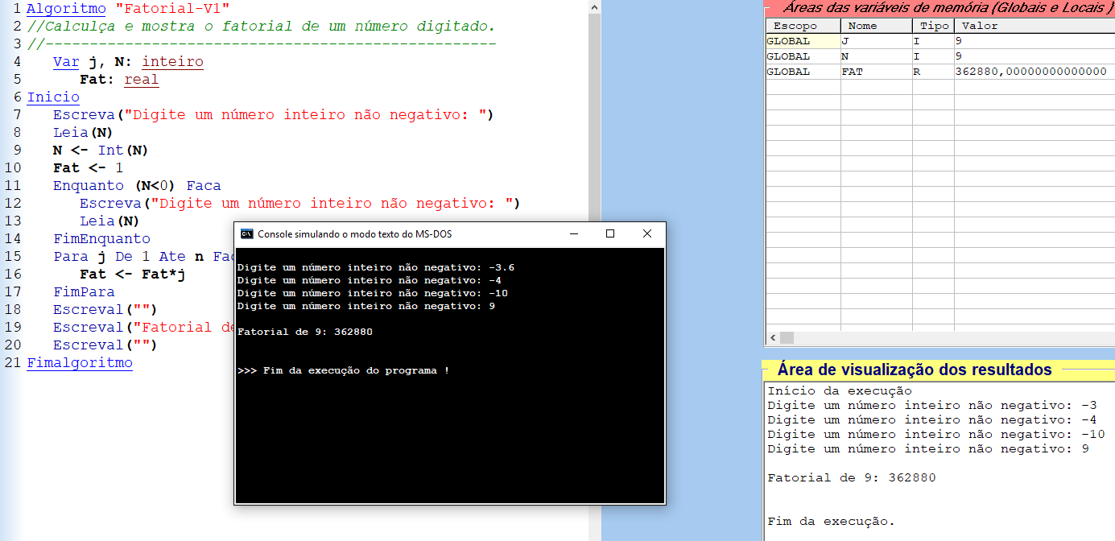
Calculando Fatorial - Versão 1

Slide 7
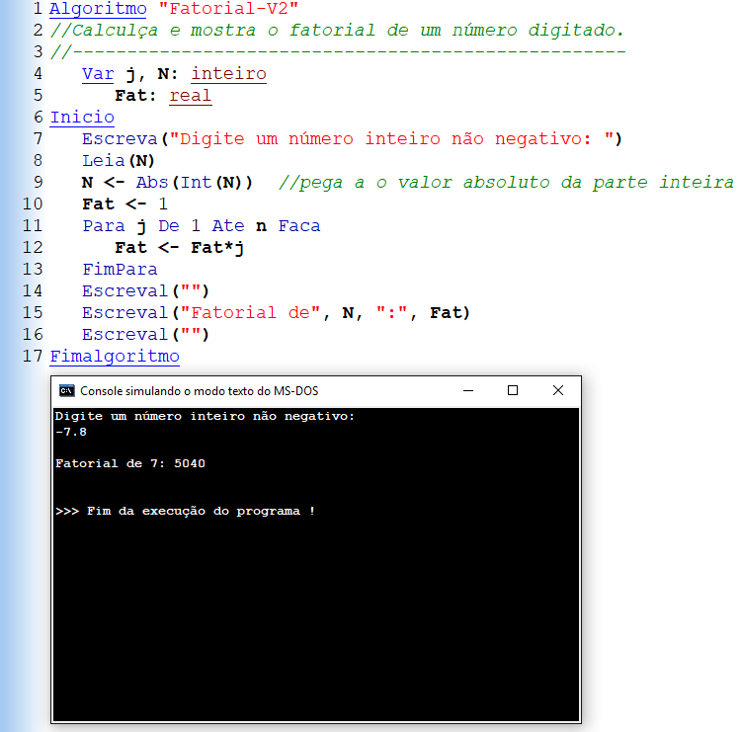
Calculando Fatorial - Versão 2

Slide 8
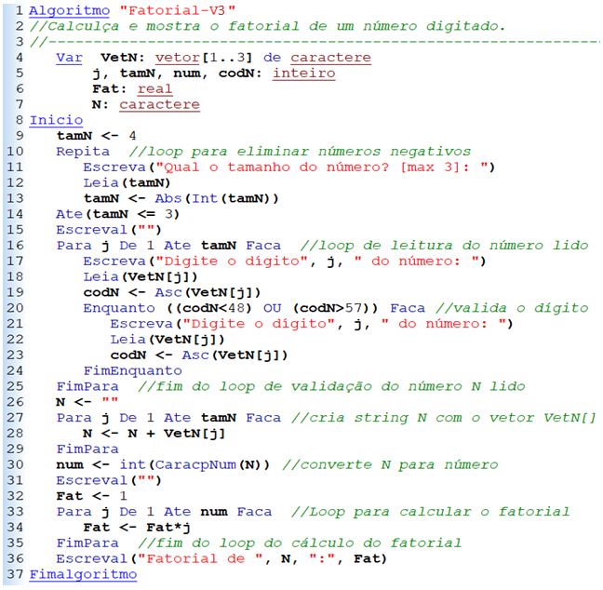
Calculando Fatorial - Versão 3

Slide 9
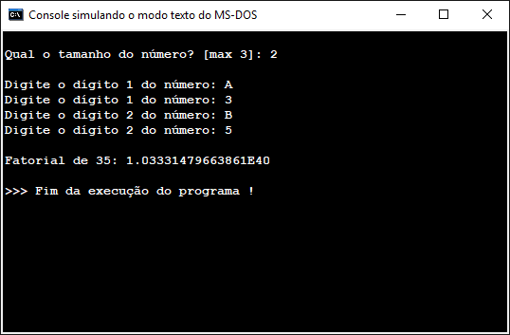
Exemplo de saída com a Versão 3
Validações dos dígitos

Slide 10
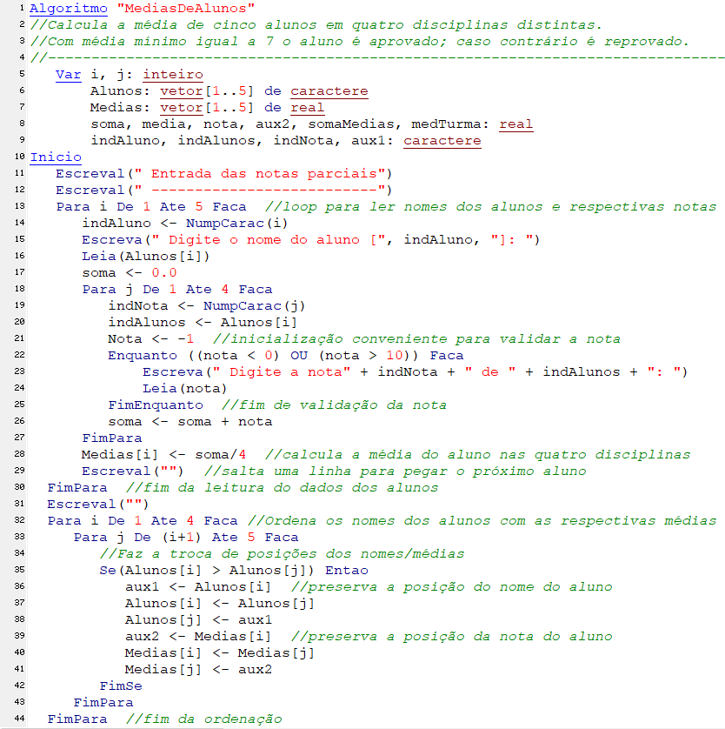
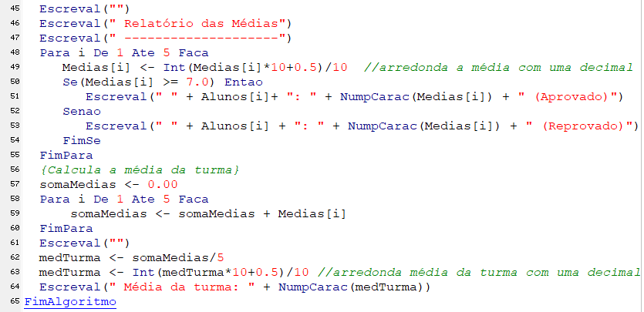

Slide 11
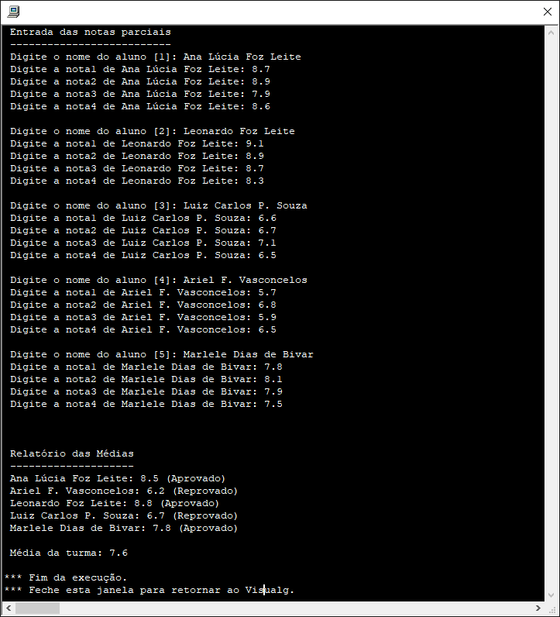

Slide 12
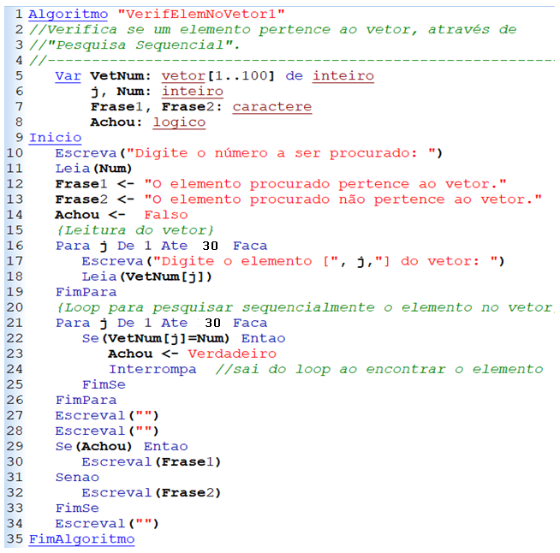
Pesquisa de um elemento no vetor - 1

Slide 13
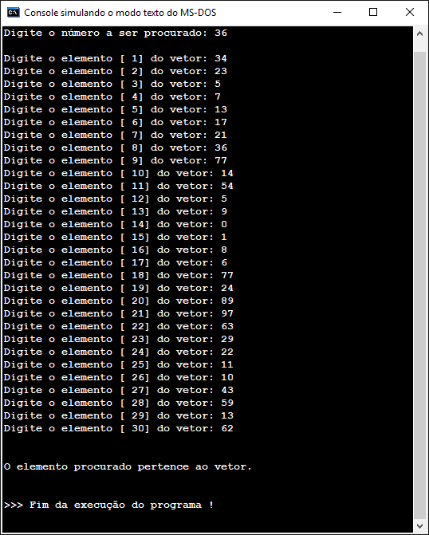

Slide 14
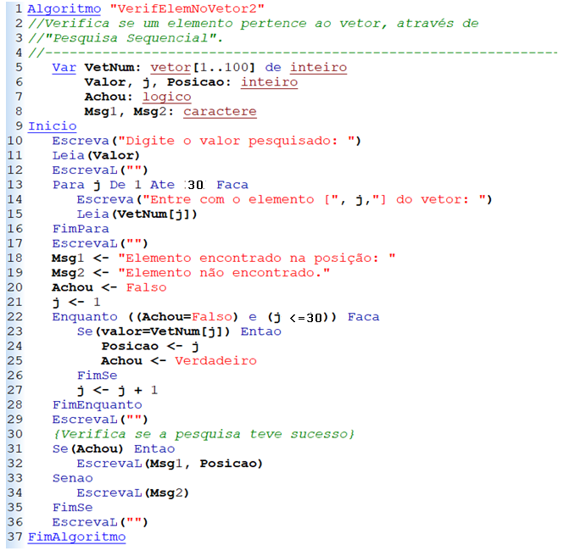
Pesquisa de um elemento no vetor - 2

Slide 15
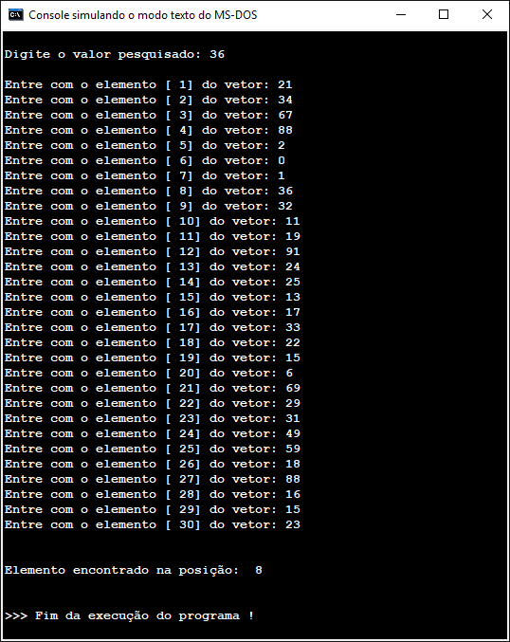

Slide 16
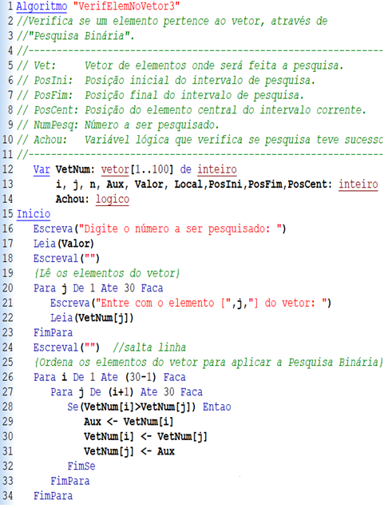
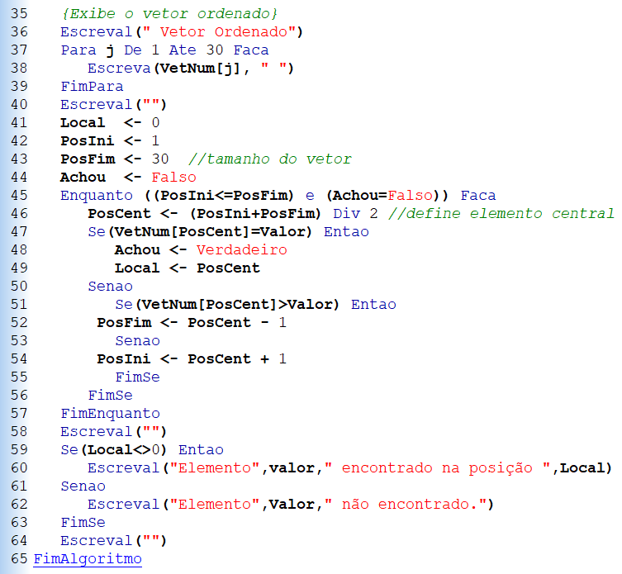
Pesquisa de um elemento no vetor - 3

Slide 17
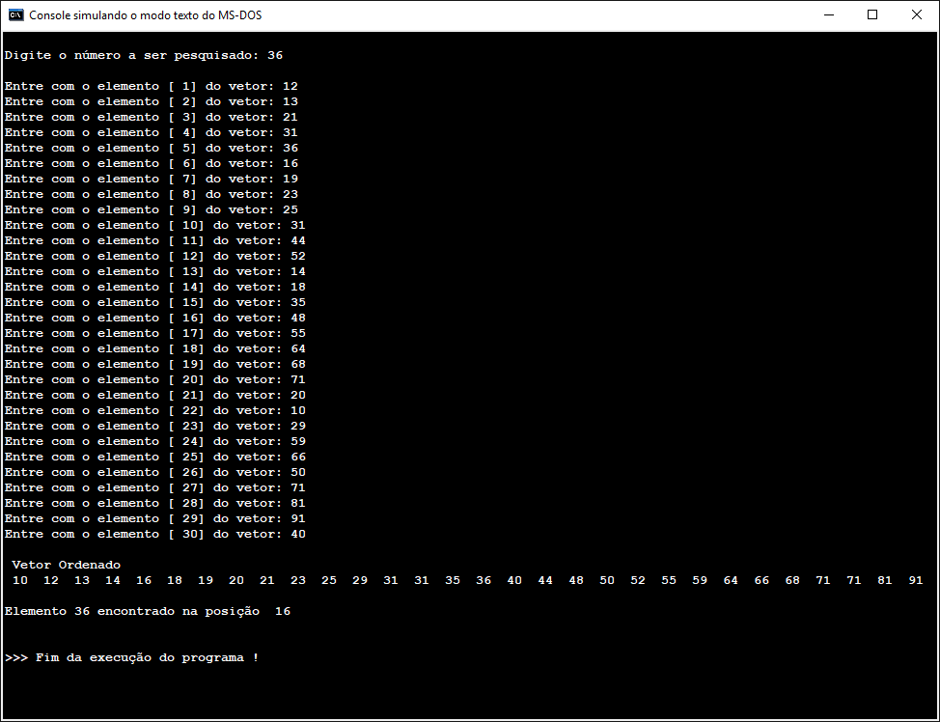

Slide 18
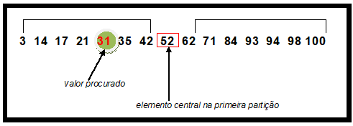
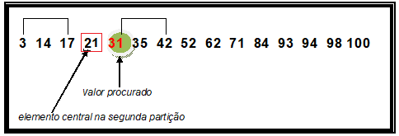
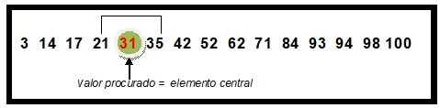
Exemplo de Pesquisa Binária

Slide 19

Aula 11 - Resumo

